Slide 1

Soutenance de stage
Détection de signe vitaux avec radar FMCW

Slide 2


Slide 3
Contexte clinique et enjeux

Slide 4




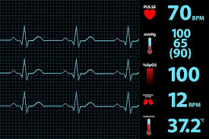
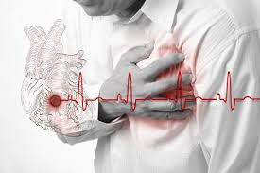
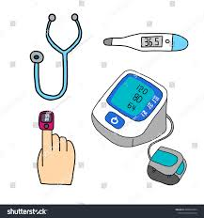
Contexte clinique et enjeux

Slide 5






Contexte clinique et enjeux
Soutenir la recherche clinique
Promouvoir l’innovation
Assurer la qualité et la conformité
Former et sensibiliser
Développer des partenariats

Slide 6
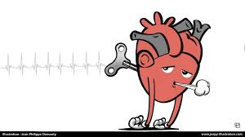
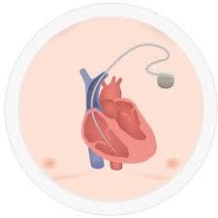
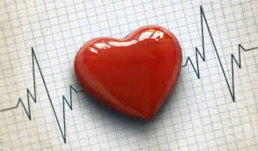
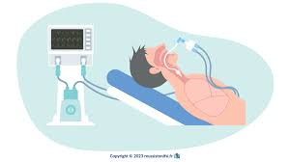
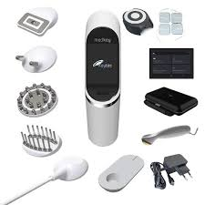
Contexte clinique et enjeux
Insuffisance cardiaque et respiratoire
Rythmologie
Soins intensifs
Exploration non invasive

Slide 7
Objectifs et travaux

Slide 8



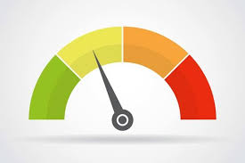
Objectifs et travaux
Premier test
Revue de la littérature
Prise en main du dispositif
Evaluation du dispositif

Slide 9
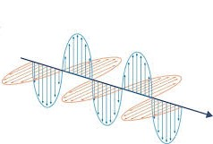

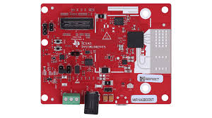


Objectifs et travaux
Ondes électromagnétiques
Distance
Plusieurs secteurs d’activités
Vitesse

Slide 10
Objectifs et travaux
Réception des chirps
FFT distance
Estimation d’angle
numérisation et prétraitement
Empilement multi-chirps et FFT doppler
Détection et post-traitement

Slide 11
Objectifs et travaux

